Slide 1
Політичне лідерство та лідери постсоціалістичних країн Центральної та Східної Європи: тенденції формування.
1. Історичні умови формування стилів політичного лідерства країн Вишеградської групи (Польща, Словаччина, Угорщина, Чехія).
2. Встановлення прорадянських режимів у Польщі, Угорщині, Болгарії, Румунії, Чехословаччині.
3. Демократичні революції, особливості їх здійснення 1989-1990 рр.
4. Основні тенденції розвитку країн регіону (90-ті роки – XXI ст.)

Slide 2
Характерною ознакою сучасного світу є зниження ролі особистісних компонентів політики, які поступаються місцем групам інтересів та державним інститутам.
Роль політичних лідерів у суспільствах, які трансформуються, незрівнянно вища, ніж у сталих демократіях.
Причина: недостатня інституціоналізація державно-політичних структур.
Тимчасом у сталих демократіях, де політичний процес усталений, роль політичних лідерів нівелюється самоорганізуючими можливостями системи. У міру перетворення демократичних процедур та організацій у сталі інститути у транзитних країнах роль політичних лідерів також нівелюється: починають працювати не люди, а принципи.

Slide 3
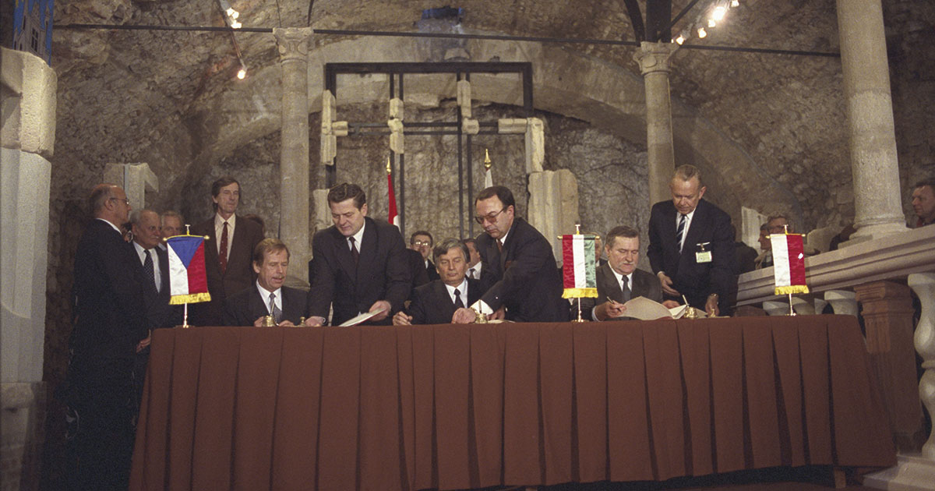
Вишеградська група (Вишеградська трійка – V3, а з 1993 року Вишеградська четвірка – V4) утворена 15 лютого 1991 року внаслідок зустрічі президентів Польщі – Леха Валенси, Чехословаччини – Вацлава Гавела й Угорщини – Йожефа Анталла, – що відбулася в замку в Вишеграді (Угорщина), завдяки чому й отримала свою назву.

Slide 4
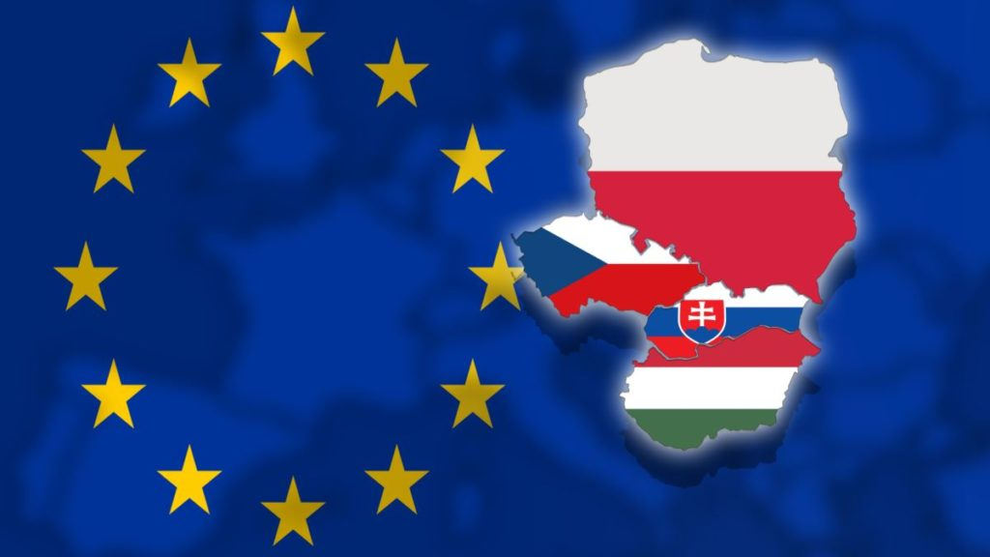
З’їзд лідерів цих країн таким чином символічно порівняли зі з’їздами королів: Польщі – Казимира Великого, Чехії – Яна Люксембурзького й Угорщини – Карла І Роберта, – які відбувалися у цьому самому місці 1335‑го і 1338/1339 роках.
У 1993 році Чехословаччина поділилася на Чехію і Словаччину, і так V3 стала V4.

Slide 5
1. Історичні умови формування стилів політичного лідерства країн Вишеградської групи.
Тісні контакти з Європою відкривали шлях до культурних здобутків, а поширенню нової освіти сприяло введення поняття особистості в приватному і громадянському праві
В умовах конституційної парламентської монархії Габсбургів та Австро-Угорської імперії та через приналежність до західно-християнської цивілізації, народи отримали ліберально-демократичні свободи.
Істотно трансформувалася й політична система, внаслідок чого набули розвитку інститути парламентської демократії, система партійно-політичного плюралізму як на загальноімперському, так і на місцевому рівні, що забезпечувало умови для відносно вільного національно-культурного розвитку народів імперії.

Slide 6
2. Встановлення прорадянських режимів
Країни Центральної та Східної Європи – це регіон, що після війни перебував під контролем СРСР. Регіон звільнений наступом Червоної армії.
У 1943-1945 рр. до влади приходили уряди Народних фронтів. У країнах регіону затвердився лад, який комуністи називали «народна демократія» (коаліційні уряди).
У 1947-1948 рр. в країнах Центральної та Східної Європи встановлена однопартійна комуністична влада.
В 1949 р. проголошено курс на побудову соціалізму (індустріалізація та колективізація).

Slide 7
У січні 1949 р. для спільного вирішення економічних проблем Болгарія, Угорщина, Польща, Румунія, СРСР і Чехословаччина утворили Раду Економічної Взаємодопомоги. Це міжурядова організація соціалістичних країн, створена для економічної інтеграції та взаємодопомоги (1949-1991 рр.).
Згодом, у 1955 р. створено військовий союз країн Центрально-Східної Європи на чолі з СРСР – Організація Варшавського Договору (ОВД).

Slide 8
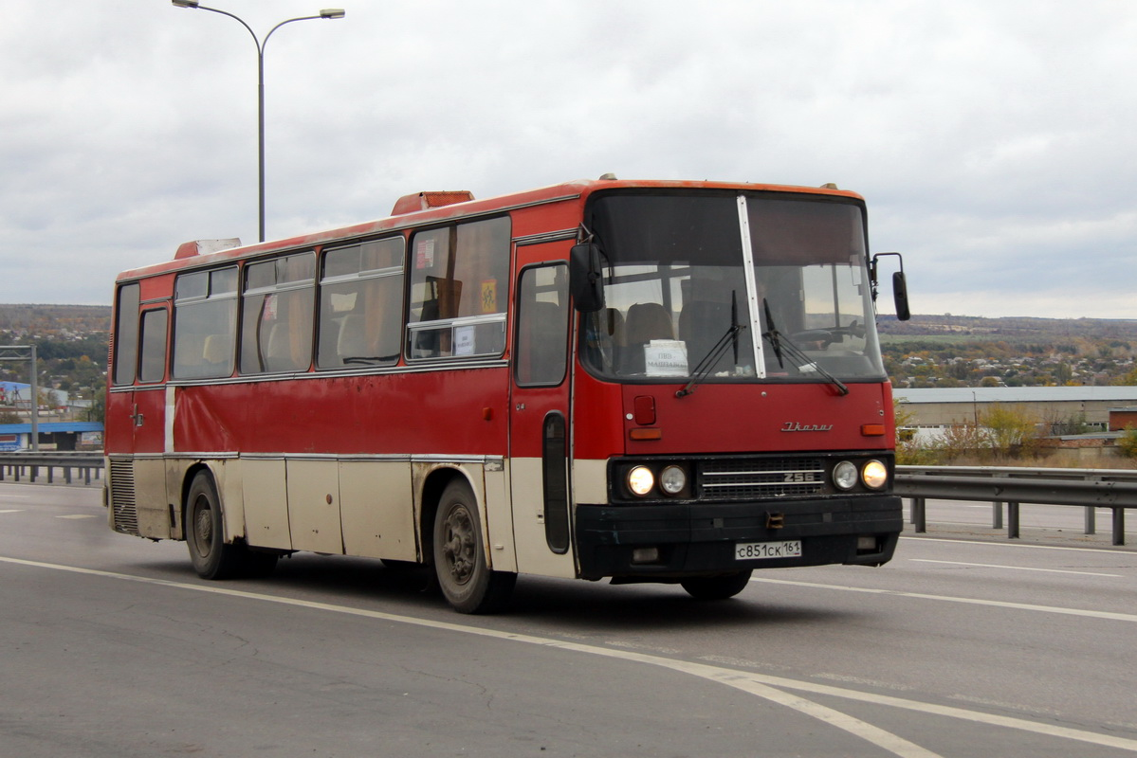
Приклад успішного проекту РЕВ – автобус «Ікарус»

Slide 9
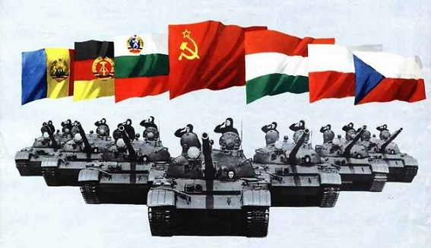

Slide 11
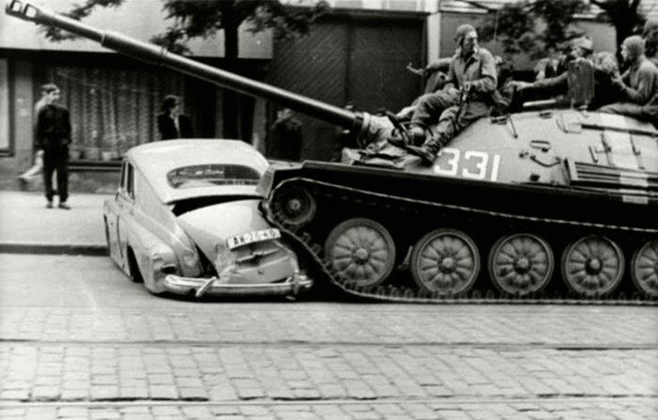
«Празька весна» 1968 р.

Slide 12
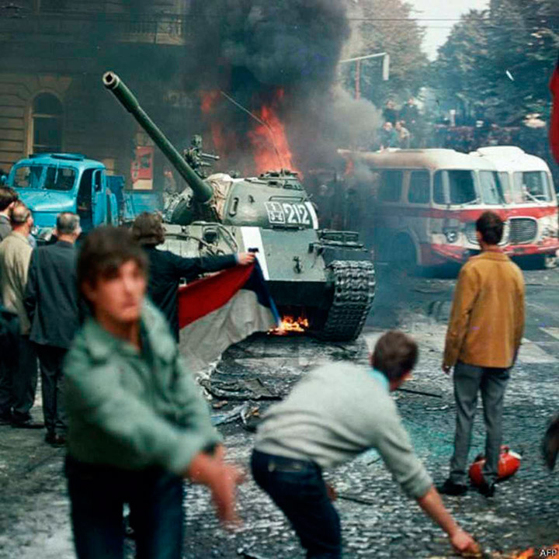
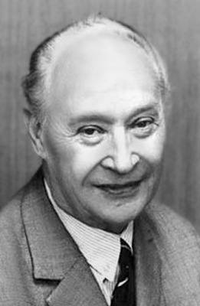
Радянські танки на вулицях Праги
О. Дубчек

Slide 13
3. Демократичні революції, особливості їх здійснення 1989-1990 рр.
«Осінь народів» – процес повалення комуністичних режимів у Центрально-Східній Європі, 1989-1991 р. За аналогією з «Весною народів» – революційними подіями в Європі 1848–1849 рр. У більшості колишніх соціалістичних країн зміна влади відбулася мирним шляхом (крім Румунії, де було збройне повстання, і Югославії, де розпад вилився в громадянську війну).
Причини:
економічна криза, недосконалість адміністративно-командної економіки.
небажання більшості населення жити за авторитарного режиму.
економічні успіхи країн Західної Європи.
перебудова в СРСР.
Спільні риси:
усунення від влади комуністичного керівництва.
масовий характер.
нездатність лідерів комуністичних режимів до проведення реформ.

Slide 14
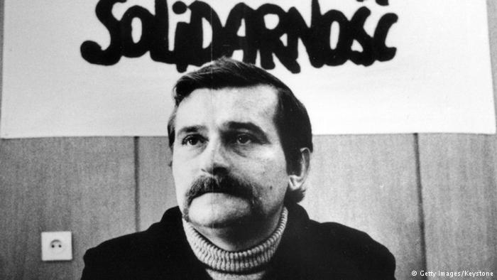
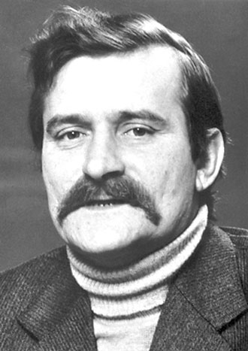
Лех Валенса –
голова Президії Всепольської комісії профоб'єднання «Солідарність»

Slide 15
Революція в Польщі.
В лютому-квітні 1989 р. у Варшаві проходили засідання «Круглого столу», який об’єднав правлячу коаліцію, «Солідарність», представників церкви. На парламентських виборах 1989 р. перемогла опозиція. ПОРП ліквідовано. В 1990 р. президентом став Лех Валенса.
Республіка Польща почала демократичні і ринкові реформи. Застосовано т. зв. шокову терапію. Реформи успішні.

Slide 16
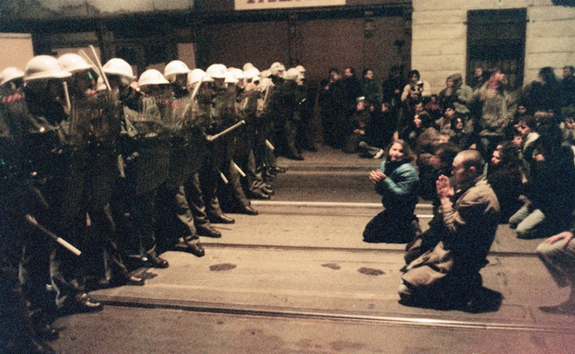
Чехословаччина.
«Оксамитова революція» (тобто спокійна, мирна) почалася з розгону владою студентської демонстрації в Празі 17 листопада 1989 р. Дії поліції викликали страйк студентів, почалися масові демонстрації в столиці.
21 листопада був створений «Громадянський форум», що об’єднав усі опозиційні сили.

Slide 17
Місія «морального лідера», як визначив її для себе В. Гавел, перетворювала його на з’єднувальну ланку між державою, главою якої він став 29 грудня 1989 року, та народжуваним громадянським суспільством.
Така позиція президента, за висновками більшості дослідників, виявилася продуктивною для нації, сприяла її консолідації.
З приводу відходу Гавела від політики один з його радників Іржі Пеге заявив: «Той факт, що ми зможемо обійтись без пана Гавела, буде означати, що ми стали стабільною демократією».

Slide 18
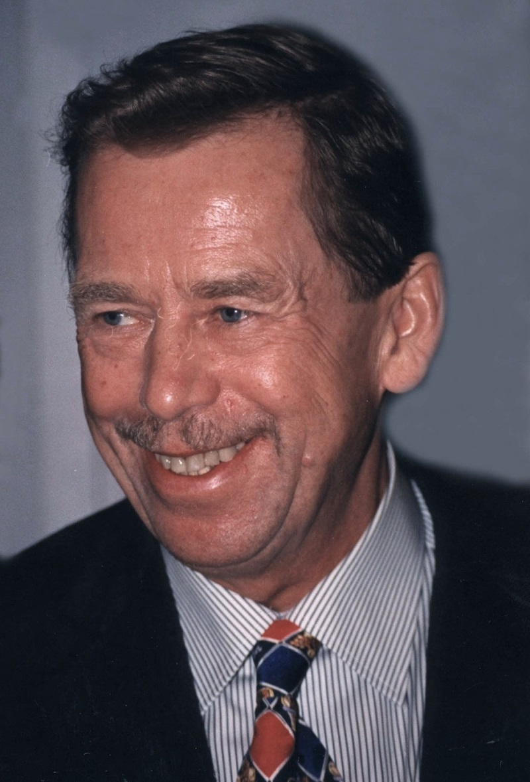
Вацлав Гавел – останній президент Чехословаччини (1989-1992) та перший президент Чехії (1993-2003).

Slide 19
Результати
Грудень 1989 р. - президентом став дисидент і лідер Громадянського форуму В. Гавел.
Відбувалася законодавча дискримінація колишніх співробітників апарату компартії та держави, яким унаслідок запровадження процедури люстрації було заборонено займати посади в органах державної влади.
В 1993 р. відбувся поділ країни на Чехію і Словаччину. Нині обидві є членами НАТО та ЄС (1999, 2004 рр.).

Slide 20
Угорщина
Характер революції мирний. Влітку 1989 р. після переговорів дозволена багатопартійність. Компартія Угорщини припинила існування. 25 березня 1990 р. відбулись вільні парламентські вибори.
Болгарія
Пленум ЦК БКП 10 листопада 1989 р. усунув лідера компартії Т. Живкова від займаних посад і поклав початок перетворенням.
Румунія
Сформувався тоталітарний режим Ніколає Чаушеску.
16 грудня 1989 р. – сутички між силами правопорядку та демонстрантами в м. Тімішоарі.
20 грудня 1989 р. заворушення перекинулися до Бухареста. У наступні дні відбувалися зіткнення демонстрантів з військами і силами державної безпеки («секурітате»). 1000 загиблих.
1990 р. – проведення демократичних виборів.

Slide 21
Причини втілення різних сценаріїв та моделей демократизації
історична спадщина.
конфігурація політичної організації суспільства. (політичні партії сперечалися навколо темпів руху, а не навколо цінностей).
зміна еліт (проведення процедури люстрації).

Slide 22
4. Основні тенденції розвитку країн регіону (90-ті роки – XXI ст.)
Після саморозпуску влітку 1991 р. Організації Варшавського Договору і Ради Економічної Взаємодопомоги й розпаду СРСР, що стався незабаром, чимало країн Центральної й Східної Європи заявили про своє бажання інтегруватися до європейських військово-політичних структур.
Так у 1999 р. членами НАТО стали Польща, Чехія та Угорщина, в 2004 р. – Болгарія, Румунія, Словаччина та Словенія, в 2009 р. – Хорватія та Албанія.
Членами ЄС в 2004 р. стали: Польща, Угорщина, Словаччина, Чехія, Словенія, 2007 р. – Румунія та Болгарія, Хорватія у 2013 р.

Slide 23
Сучасні тенденції
поглиблюється криза політичного лідерства.
конкуренція політичних партій, відсутність суспільного діалогу, криза авторитетів і новостворених політичних інститутів.
підвищення ролі парламентів (усі ці країни є типовими парламентськими республіками).
Так, у Польщі, Угорщині, Чехії та Словаччині до влади прийшли політичні сили, які відзначаються більш жорстким ставленням до факту набуття членства у ЄС, пропонуючи переглянути умови членства, виступають за посилення ролі держави в економічній сфері, сфері освіти та ЗМІ. У всіх країнах, незалежно від того, при владі ліберали, радикали чи соціалісти, спостерігається згортання соціальних програм або ж скорочення витрат на соціальну сферу.

Slide 25
Завдання
Які наслідки падіння тоталітаризму у країнах Центральної та Східної Європи?
Який досвід проведення реформ країн Центрально-Східної Європи можна запозичити в українську дійсність?
Назвіть особливості політичного лідерства країн Центрально-Східної Європи.

